Slide 1
Фотоприемники
Выполнил: Белюсенко Владимир, гр. 21312

Slide 2
Фотоприемники
Фотоприемники - полупроводниковые приборы, регистрирующие оптическое излучение и преобразующие оптический сигнал на входе в электрический сигнал на выходе фотодетектора.

Slide 3
Фотоприемники
В качестве фотоприемников могут быть использованы:
Фоторезисторы
Фотодиоды
Фототранзисторы и др.

Slide 4
Фотоэлектрические явления
Внутренний фотоэффект - изменение электропроводности вещества при его освещении
Фотоэффект в запирающем слое – возникновение ЭДС на границе двух материалов под действием света (используют в п/п фотоэлементах)
Внешний фотоэффект – испускание веществом электронов под действием света (используют в вакуумных и газонаполненных фотоэлементах)

Slide 5
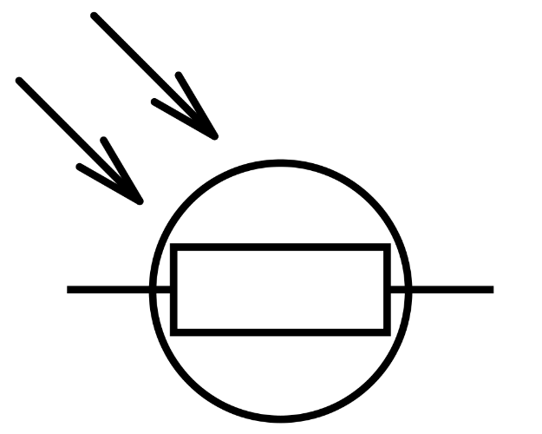
Фоторезисторы
Используется явление изменения сопротивления вещества под действием инфракрасного, видимого или ультрафиолетового излучения.

Slide 6
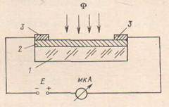
Принцип работы фоторезистора
Подложка
Светочувствительный п/п
Электроды

Slide 7
Основные параметры
Интегральная чувствительность: K=(Iсв-Iт)/Ф=I_{Ф}/Ф
Удельная чувствительность: Ко=I_{Ф}/ФU
Спектральная чувствительность

Slide 8
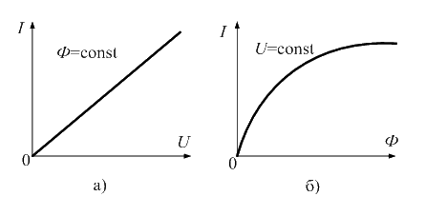
ВАХ и световая характеристика
а) Вольтамперная характеристика фоторезистора; б) световая характеристика фоторезистора

Slide 9
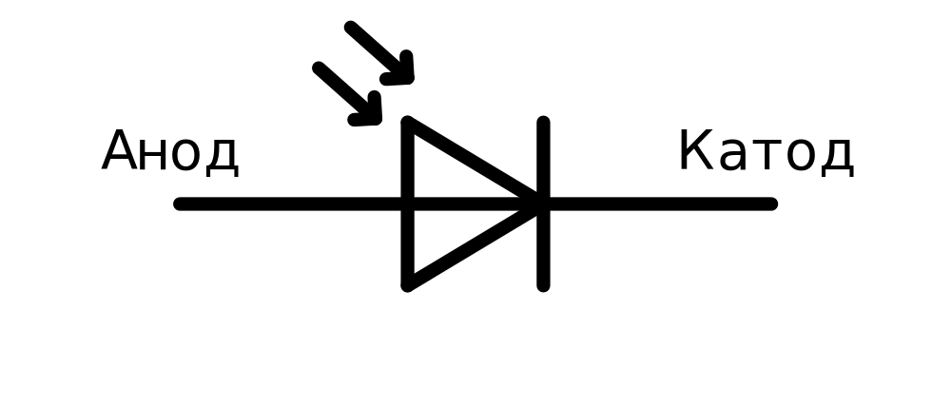
Фотодиод
Фотодиод может работать в двух режимах:
фотогальванический — без внешнего напряжения
фотодиодный — с внешним обратным напряжением

Slide 10
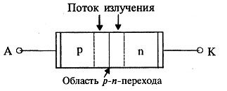
Принцип действия
Под действием оптического излучения образуется электронно-дырочная пара и в области пространственного заряда p-n перехода резко возрастает обратный ток фотодиода.

Slide 11
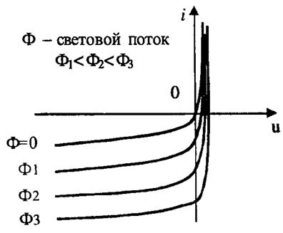
ВАХ фотодиода

Slide 12
Особенности
простота технологии изготовления и структуры
сочетание высокой фоточувствительности и быстродействия
малое сопротивление базы
малая инерционность

Slide 13
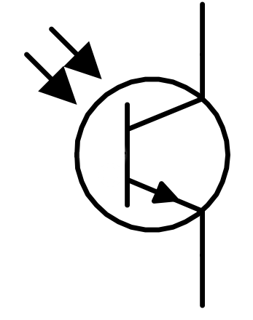
Фототранзистор
Отличается от обычного биполярного транзистора тем, что полупроводниковый базовый слой прибора доступен для воздействия внешнего оптического облучения, за счёт этого ток через прибор зависит от интенсивности этого облучения.

Slide 14
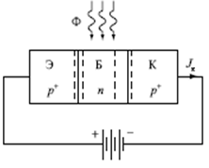
Принцип работы
Аналог обычного биполярного транзистора с управлением базовым током, но в фототранзисторе базовым током является фототок.

Slide 15

Фототранзистор
Общий ток:
В режиме работы с плавающей базой фотоносители дают вклад в ток коллектора в виде фототока Iph.

Slide 16
Другие виды фотоприемников

Slide 17
На барьере Шоттки
В области пространственного заряда диода с барьером Шоттки на основе полупроводника n-типа при обратном смещении генерируемые электронно - дырочные пары разделяются электрическим полем, и дырки выбрасываются в металлический контакт, а электроны - в базу. Так как ОПЗ имеет малую ширину и примыкает к светоприемной поверхности, то такие фотодиоды обладают высокой квантовой эффективностью и высоким коэффициентом поглощения в области малых длин волн. Оптическое излучение полностью поглощается в ОПЗ фотодиода

Slide 18
На гетеропереходах
Полупроводник с более широкой запрещенной зоной используется как окно, которое пропускает оптическое излучение с энергией, меньшей чем ширина запрещенной зоны без заметного поглощения. И тогда эффективность фотодиода будет зависеть только от того, на каком расстоянии расположен p-n переход от светоприемной поверхности.

Slide 19
Лавинные фотодиоды
На них подается обратное напряжение, достаточное для развития ударной ионизации в ОПЗ, то есть, сила фототока, квантовый выход и чувствительность возрастают в М раз (М - коффициент лавинного умножения). Преимущество заключается в том, что они имеют меньшее значение мощности, эквивалентной шуму.

Slide 20

Спасибо за внимание

